Slide 1
Лекция 2
Работа с репозиторием

Slide 2
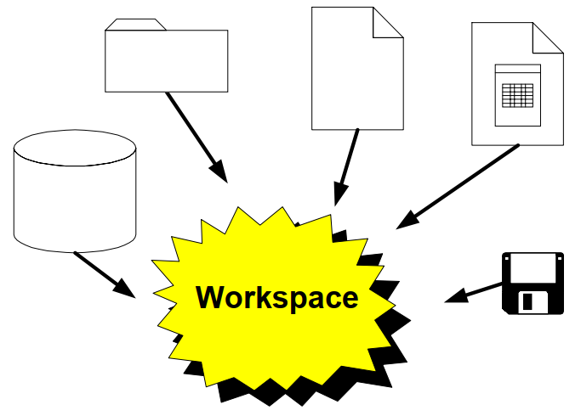
Рабочая область разработчика
Notes:
Работу над проектом разработчик ведет в своей личной рабочей области, расположенной на диске его рабочего компьютера. Фактически это директория (набор директорий), содержащая артефакты проекта.
Все изменения, которые разработчик вносит в проект, попадают в рабочую область.
Если над проектом работают более одного человека, можно разместить рабочую область на разделяемом диске файлового сервера.

Slide 3
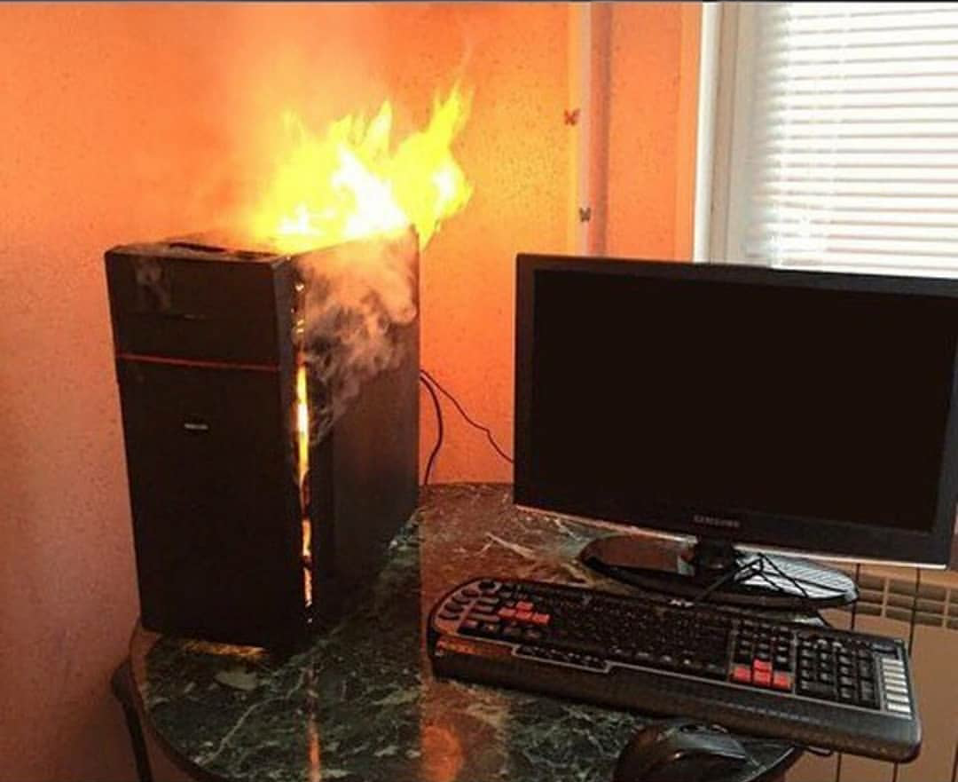



Угрозы персональной рабочей области
Notes:
В процессе работы над проектом в персональной рабочей области все артефакты проекта (требования, диаграммы, исходные тексты) подвергаются опасности.
Утрата данных.
Физическая порча носителя.
Вирусная атака.
Неудачные эксперименты с кодом: вносили вроде бы полезные изменения, но в какой-то момент оказалось, что лучше вернуться к исходному варианту. Но это не всегда так просто.
Несогласованные правки на сетевом ресурсе.

Slide 4
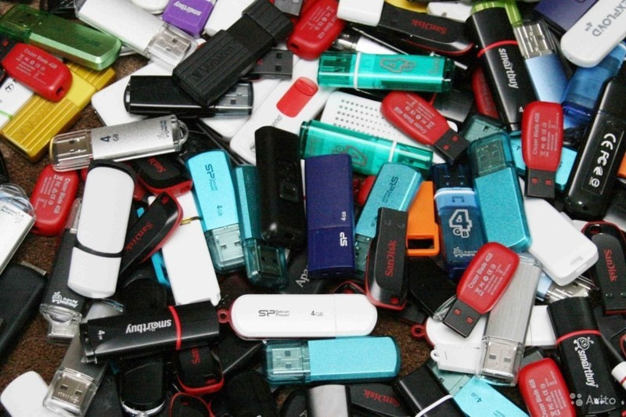
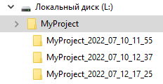

Как защититься от этих угроз?
Notes:
Можно, например, периодически сбрасывать информацию на флешку, которую хранить в безопасном месте.
Можно воспользоваться облачными сервисами хранения. Правда, ваша информация в этом случае принадлежит уже не только вам. Это годится далеко не для всех применений.
Это спасет от случайной утраты данных, но не решает вопрос, как вернуться к рабочему варианту кода при необходимости.
Можно регулярно архивировать проект после внесения значимых изменений. В этом случае нужно помнить, чем, например, версия от 10 июля 2022 года, записанная в 11:55, отличается от версии, записанной в тот же день в 12:37.

Slide 5

Система контроля версий
Notes:
Все перечисленные проблемы решает система контроля версий (Version Control System, VCS).
Во-первых, VCS способна обеспечить надежное хранение данных. Ввиду высокой важности хранимых данных VCS на предприятиях разворачивают на производительных серверах, подключенных к высоконадежным хранилищам данных с высокой степенью резервирования (RAID-массивы дисков) и с налаженной системой периодического архивирования данных.
Во-вторых, VCS – это нечто большее, чем просто надежное хранилище файлов. VCS предоставляет клиентам особый сервис – репозиторий.

Slide 6
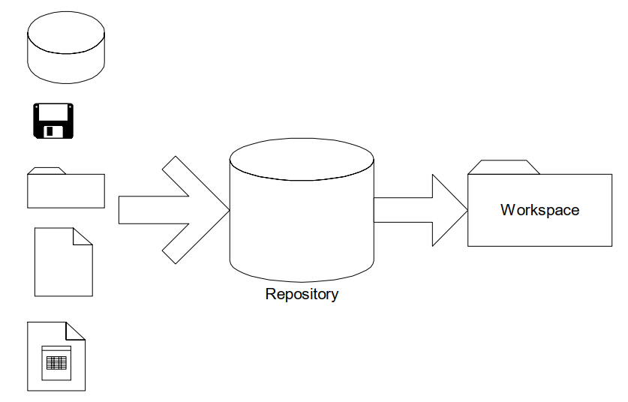
Репозиторий
Notes:
Репозиторий хранит артефакты проекта. Обычно одному проекту соответствует один репозиторий, поскольку так проще, но возможны и другие варианты.
Разработчик может получить копию содержимого репозитория в свою рабочую область, внести изменения, а потом передать измененную версию обратно в репозиторий. Получение текущей версии артефактов из репозитория в персональную рабочую область в разных VCS называют checkout, update, pull, а сохранение изменений из рабочей области в репозитории – checkin, commit, push.

Slide 7
История изменений
Текущая версия
15
16
17
Notes:
При каждой фиксации изменений (коммите) в репозитории сохраняется текущая версия артефактов проекта. Однако предыдущие версии никуда не деваются; репозиторий хранит их с первой по последнюю. При этом каждая версия получает уникальный идентификатор, отличающий ее от других в том же репозитории.
По умолчанию работа ведется с последней версией как с наиболее актуальной. Но при необходимости можно переключиться на любую версию.
Таким образом, разработчик может безбоязненно вносить изменения, зная, что всегда может откатиться в предыдущее состояние проекта с минимальными усилиями.

Slide 8
Ветвление
11
12
15
13
14
Notes:
Помимо ведение истории версий артефактов, VCS предоставляет еще одну важную функцию: создание веток версий.
От любой версии в репозитории можно начать новую ветку кода. Изменения, вносимые в одну ветку, не оказывают никакого влияния на остальные. Это позволяет проводить самые рискованные эксперименты, не опасаясь повредить работающий код.
Ветвление можно проводить рекурсивно: начать новую ветку от другой ветки, и так произвольное число раз. Впрочем, важно соблюдать меру, поскольку в изобилии веток легко заблудиться.
Ветки очень активно используются при командной разработке, поскольку позволяют нескольким разработчикам решать разные задачи независимо друг от друга.

Slide 9
Слияние веток
11
12
15
16
13
14
Notes:
Слияние веток – операция, по смыслу обратная ветвлению.
Допустим, мы создали новую ветку, внесли в нее изменения и остались довольны результатом. Как зафиксировать этот результат в исходной ветке?
VCS предлагает для этой цели специальную операцию: слияние веток. При этом к исходной ветке добавляется новая версия, которая включает все изменения, сделанные в сливаемой ветке. Это не всегда происходит гладко. Может возникнуть ситуация, называемая конфликтом версий. Это происходит, когда в обеих ветках внесены взаимоисключающие изменения. В этом случае необходимо ручное вмешательство. Подробнее об этом поговорим в спецкурсе по VCS Git.
При отсутствии конфликтов слияние выполняется автоматически.

Slide 10
Теги
V0.1
V0.2
11
12
15
16
13
14
Notes:
VCS присваивает идентификаторы версиям по собственной системе. Например, SVN использует сквозную нумерацию, Git вычисляет хэш-функцию SHA-1 от содержимого коммита и т.д. Эти идентификаторы уникальны и позволяют однозначно отличить конкретную версию от любой другой, но сами по себе для разработчика мало что значат.
Разработчики часто используют так называемое «семантическое версионирование», при котором номер версии выглядит наподобие 2.0.0. Именно семантический номер версии обычно имеют в виду, когда говорят о «версии продукта». Но к идентификатору версии коммита в VCS этот номер не имеет никакого отношения.
Чтобы увязать вместе физический номер версии (идентификатор коммита) с логическим (семантическим номером версии), используются теги. Тег – это метка с произвольным текстом, которая привязывается к определенному коммиту. Теги должны быть уникальны, поскольку используются для идентификации конкретного коммита. При этом условии тег может заменять идентификатор коммита при операциях с VCS.

Slide 11
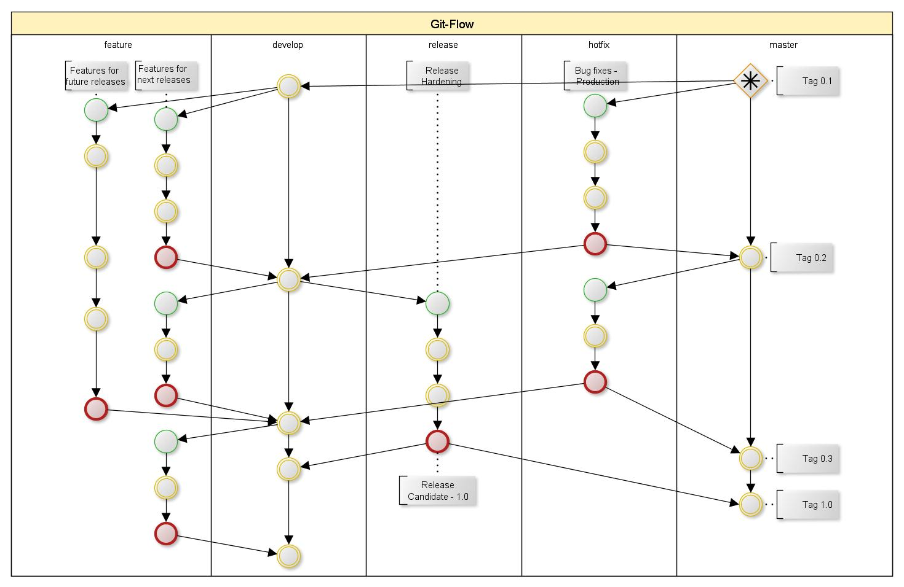
Notes:
Важно понимать, что Git – всего лишь инструмент. Мало просто иметь инструмент, даже хороший. Для его эффективного использования нужна методика.
Одной из распространенных методик работы с репозиторием является GitFlow.
Основные идеи:
master – стабильная ветка кода. В нее помещают проверенный, рабочий код, готовый к поставке (релиз).
develop – рабочая ветка. В ней ведется постоянная работа над проектом.
Для решения конкретной задачи разработчик создает специальную ветку – feature branch. Все изменения он вносит в эту ветку. Когда задача решена, feature branch вливается в develop. После этого feature branch может быть безопасно удалена.
Когда код в ветке develop становится достаточно зрелым для выпуска очередного релиза, создается release branch. В ней команда выпуска релиза добавляет последние штрихи в релизную версию. После готовности release branch вливается в develop и master. В ветке master релизная версия помечается соответствующим тегом.
Когда в релизе обнаруживается ошибка, для ее исправления создается hotfix branch. В этой ветке происходит вся работа над ошибками. Когда ошибка исправлена, на базе этой ветки выпускается исправленный релиз.
С целью повышения качества кода разработчикам может быть запрещено прямое вливание feature branch в develop. Вместо этого по завершении работы над задачей разработчик создает merge request. В этом случае вливание происходит только после того, как код успешно пройдет тестирование, а назначенные рецензенты одобрят все внесенные разработчиком изменения. В противном случае код возвращается на доработку.
В настоящий момент GitFlow используется в практике СВА.
Достоинства:
Позволяет повысить качество кода за счет интенсивного тестирования и рецензирования кода.
Трассировка задач бэклога к изменениям кода.
Простая и понятная методика легка в использовании и хорошо дисциплинирует команду.
Недостатки:
Обязательное использование merge request затягивает завершение задач.
В случае, если решается достаточно сложная задача, при слиянии ветвей могут возникать серьезные проблемы.
Целесообразно лишь в случае, если разработчики активно используют автоматическое тестирование; при его отсутствии вырождается в культ карго.

Slide 12
Дополнительные сервисы работы с удаленным репозиторием GitLab
CI (Continuous Integration)
CD (Continuous Deployment)
Автоматическое тестирование проекта
Выпуск релизов

